Slide 1
Systemsicherheits-Labor —
Einführung
Faculty of Computer Science · Institute of Systems Architecture · Chair of Privacy and Security
Sebastian Rehms, Stefan Köpsell
sebastian.rehms@tu-dresden.de
stefan.koepsell@tu-dresden.de
APB 3062

Slide 2
Lehrveranstaltung Systemsicherheits-Labor —
Überblick
Ziel:
  Vermittlung von theoretischen und praktischen Kenntnissen auf dem Gebiet des Penetrationstest
  Penetrationstest: Prüfung der Sicherheit möglichst aller Systembestandteile mit Mitteln und Methoden, die ein Angreifer anwenden würde, um unautorisiert in das System einzudringen (Penetration) [Wikipedia: Penetrationstest_(Informatik)]

Slide 3
Lehrveranstaltung Systemsicherheits-Labor —
Überblick
Vorgehen:
  Vorlesungen zur Vermittlung der theoretischen Grundlagen
  Übungen zur praktischen Anwendung des Erlernten
  in der Regel wöchentlich wechselnd
  Unterstützung durch externe Experten
    BDO Cyber Security GmbH
    mgm security partners

Slide 4
Organisatorisches
Web-Seite
  https://dud.inf.tu-dresden.de/seclab
Mailing-Liste
  OPAL als Kommunikationsplattform
    E-Mail
    Wiki
    Blog bzgl. der Veranstaltungen
  Einschreiben um
    aktuelle Informationen zur LV zu erhalten
    mit den Kommilitonen zu diskutieren
    Fragen zu stellen
Fragen zu Übungen/Infrastruktur über Matrix:
@sere733a:tu-dresden.de

Slide 5
Lehrveranstaltung Sicherheitslabor —
Übungen
Übungen:
  individuelles Lösen praktischer Aufgaben
    empfohlen: betreut während der Lehrveranstaltungszeit
    alternativ: zwischen den Vorlesungen mittels Remote-Zugriff
  angelehnt an „Capture the Flag“-Wettbewerbe
    vorgegebene Opfer-Rechner müssen erfolgreich angegriffen werden
    ➔ Erlangen eines Lösungswortes
    Lösungswort muß im Auswertungsserver (Scoreboard) hinterlegt werden
      https://pentestlab-scoreboard.inf.tu-dresden.de/
  jeweils zu lösende Aufgabe ist im Scoreboard hinterlegt
    Freischaltung der jeweiligen Aufgabe erfolgt für die Zeit zwischen den Vorlesungen
  jeder Teilnehmer hat Zugriff auf eine individuelle Angreifer-VM
    Konsole mittels SSH
    Graphische Benutzungsschnittstelle mittels VNC

Slide 6
Prüfung
mündliche Prüfung
  Bonus für Absolvieren der Übungen
    Jede Aufgabe bringt 5–50 Punkte
      ➔alle Aufgaben bringen 975 Punkte
  Notenverbesserung:
    0,3: 585 Punkte (60%)
  Bonus vor mündlicher Prüfung anmelden!
    2 Aufgaben werden Teil der Prüfung
  Die Lösungen werden nur bis zum 15.02.2027 angerechnet.

Slide 7
Prüfung
mündliche Prüfung
  Bonus für Absolvieren der Übungen
  Umfang:
    gemäß Modulbeschreibung
    üblicherweise: ca. 25 Minuten
  Inhalt:
    Abprüfen der erlangten Kenntnisse im Gespräch
    keine Durchführung eines praktischen Penetrationstests
  Terminvereinbarung:
    im Sekretariat (APB 3070)
    Prüfungszeit individuell vereinbar

Slide 8
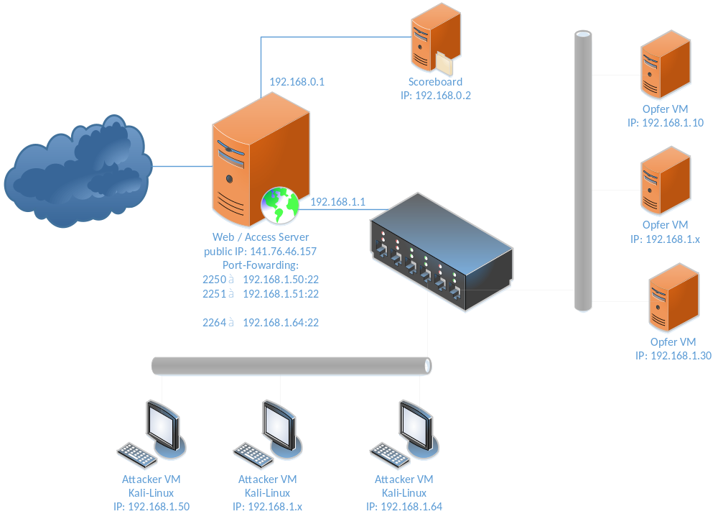
Lab Übersicht

Slide 9
SSH-Zugriff
SSH-Client unter Windows
  viele Möglichkeiten
  beispielsweise: https://www.chiark.greenend.org.uk/~sgtatham/putty/latest.html
  kostenfrei
Verbindung:
  Host: pentestlab-login.inf.tu-dresden.de
  Port: x (konkrete Portnummer gemäß persönlichen Login-Informationen)
  Username: root
  Password: *** (gemäß persönlichen Login-Informationen)
Port-Forwarding (für Remote Desktop / VNC)
  Menü „Connection | SSH | Tunnel“ (Options controlling SSH port forwarding)
  Source Port: 5900 (frei wählbar)
  Destination: 127.0.0.1:5900
  IPv4

Slide 10
SSH-Zugriff
SSH-Client unter Windows
  viele Möglichkeiten
  beispielsweise: https://www.bitvise.com/
    kostenfrei
Verbindung:
  Host: pentestlab-login.inf.tu-dresden.de
  Port: x (konkrete Portnummer gemäß persönlichen Login-Informationen)
  Username: root
  Password: *** (gemäß persönlichen Login-Informationen)
Port-Forwarding (für Remote Desktop / VNC)
  „C2S“ (Client-to-Server) bei Bitvise SSH-Client
  Listen Interface: 127.0.0.1 (localhost)
  Listen Port: 5900 (frei wählbar)
  Destination Host: localhost
  Destination Port: 5900

Slide 11
Remote-Desktop
VNC-basiert
  Achtung: unsicher (unverschlüsselt)
  daher: nur über SSH-Tunnel
Start:
  von Kommandozeile: vncserver
  lauscht standardmäßig an Port: 5900
  beenden: vncserver –kill :1
Remote-Zugriff:
  mittels VNC-Client
    viele Möglichkeiten
    für Windows beispielsweise: UltraVNC (https://www.uvnc.com/downloads/ultravnc.html)
  Verbindung: 127.0.0.1:5900
    SSH-Tunnel vorher etablieren
  Password: pentestlab

Slide 12
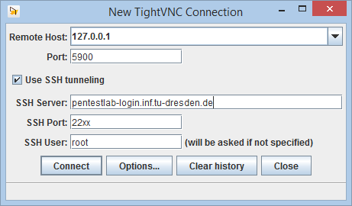
Remote Zugriff mit TightVNC
TightVNC
  Java Client (Viewer)
  enthält Unterstützung für SSH-Tunnel
  https://www.tightvnc.com/download.php

Slide 13
Geplanter zeitlicher Ablauf
Datum | Thema
12.10.2026 | Einführung in die LV
19.10.2026 | Bruteforce-Angriffe: Laufzeiten, Rainbow Tables, Fuzzing, Tools…
26.10.2026 | Rechtliches & Organisatorisches zum Pentesting
02.11.2026 | Pentesting Tools
09.11.2026 | Angriffe durch fehlerhafte Ein-/Ausgabe-Überprüfung
16.11.2026 | Übung
23.11.2026 | Ausnutzen von bekannten Schwachstellen / CERTs | Network Security
30.11.2026 | Übung
07.12.2026 | Angriffe auf Web-Anwendungen
14.12.2026 | Übung
04.01.2027 | Phishing
11.01.2027 | Angriffe auf unsichere Programme, Buffer Overflows
18.01.2027 | Fuzzing des WLAN-Stacks in Linux / Übung
25.01.2027 | Computer Forensik
02.02.2027 | Übung

